Slide 1


Simulación Cinética en Entornos Distribuidos
Tesis Doctoral
Jerónimo Abujas Pereira
Directores
Dr. Joaquín Pizarro Junquera
Dr. Pedro L. Galindo Riaño
Notes:
Con la venia del tribunal voy a proceder a la defensa de mi tesis doctoral “Simulación Cinética en Entornos Distribuidos” dentro del marco del grupo de investigación “Sistemas Inteligentes de Computación” del departamento de Ingeniería Informática, que ha sido codirigida por los doctores Joaquín Pizarro y Pedro L. Galindo.
El objetivo de este trabajo de Tesis es el estudio de las técnicas de simulación de crecimiento cristalino, prestando especial atención a los métodos de Monte Carlo y sus posibilidades de paralelización.

Slide 2


OBJETIVOS
Crecimiento cristalino
Deposición
Conceptos
Tipos de Crecimiento
Modelo TSK
Simulación atomística
Introducción
Dinámica molecular
Monte Carlo
KMC
Paralelización
Aportaciones
Homoepitaxia
Heteroepitaxia
Análisis MMonCa
Simulador distribuido
Versión secuencial
Versión distribuida
Simulaciones
Conclusiones
Estudio de simulación de crecimiento cristalino
Estudio de métodos de monte carlo
Paralelización de métodos de monte carlo
Simulación cinética en Entornos Distribuidos | 2
Notes:
Los contenidos que veremos en esta presentación son los siguientes:
En primer lugar veremos en qué consiste el proceso de crecimiento cristalino y los métodos de epitaxia existentes, e introduciremos conceptos relevantes para el resto del trabajo.
Seguidamente revisaremos el estado del arte de la simulación de procesos atomísticos, centrándonos en la dinámica molecular y especialmente en los métodos de Monte Carlo, que sustentan la base del este trabajo.
A continuación se expondrán las aportaciones realizadas en ponencias y publicaciones en el marco de este trabajo de tesis.
Seguiremos con la presentación del simulador paralelo distribuido, que es la principal aportación de este trabajo.
Por último se expondrán las conclusiones y las posibles líneas futuras de investigación.

Slide 3
Contenidos
Crecimiento cristalino
Deposición
Conceptos
Tipos de Crecimiento
Modelo TSK
Simulación atomística
Introducción
Dinámica molecular
Monte Carlo
KMC
Paralelización
Aportaciones
Homoepitaxia
Heteroepitaxia
Análisis MMonCa
Simulador distribuido
Versión secuencial
Versión distribuida
Simulaciones
Conclusiones
Crecimiento cristalino
Simulación de procesos atomísticos
Aportaciones
Simulador paralelo distribuido
Conclusiones
Simulación cinética en Entornos Distribuidos | 3
Notes:
Los contenidos que veremos en esta presentación son los siguientes:
En primer lugar veremos en qué consiste el proceso de crecimiento cristalino y los métodos de epitaxia existentes, e introduciremos conceptos relevantes para el resto del trabajo.
Seguidamente revisaremos el estado del arte de la simulación de procesos atomísticos, centrándonos en la dinámica molecular y especialmente en los métodos de Monte Carlo, que sustentan la base del este trabajo.
A continuación se expondrán las aportaciones realizadas en ponencias y publicaciones en el marco de este trabajo de tesis.
Seguiremos con la presentación del simulador paralelo distribuido, que es la principal aportación de este trabajo.
Por último se expondrán las conclusiones y las posibles líneas futuras de investigación.

Slide 4
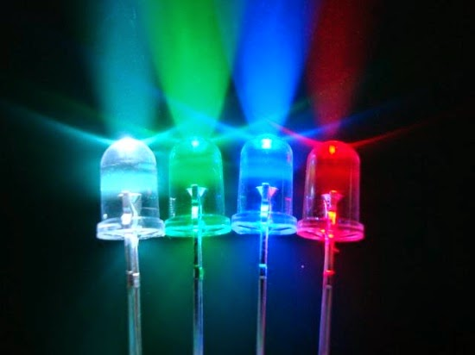
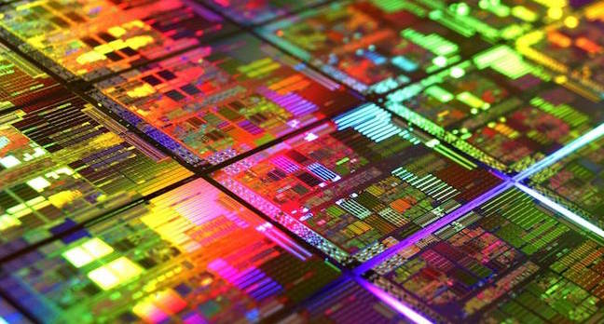

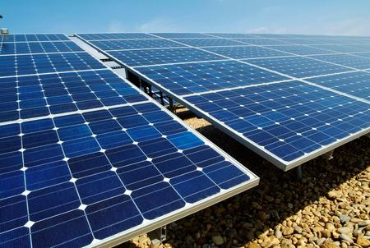
TÉCNICAS DE DEPOSICIÓN
Crecimiento cristalino
Deposición
Conceptos
Tipos de Crecimiento
Modelo TSK
Simulación atomística
Introducción
Dinámica molecular
Monte Carlo
KMC
Paralelización
Aportaciones
Homoepitaxia
Heteroepitaxia
Análisis MMonCa
Simulador distribuido
Versión secuencial
Versión distribuida
Simulaciones
Conclusiones
Deposición en vacío
Física (PVD)
Epitaxia
Química (CVD)
Simulación cinética en Entornos Distribuidos | 4
Notes:
La deposición es la técnica por la cual se hacen crecer capas de un material cristalino dado (denominado mojado) sobre otro material cristalino (denominado sustrato). Aunque existen muchas técnicas de crecimiento, nos centraremos en las correspondientes a la deposición en vacío, que engloba las técnicas:
Deposición física de vapor: Usan procesos físicos de evaporación del mojado y condensación en un sustrato.
Deposición química de vapor: Evaporación del mojado mediante descomposición química.
Epitaxia: La epitaxia es la técnica de crecimiento en la que se sustenta este trabajo. Es una deposición que implica transferencia de información cristalográfica del sustrato al mojado, aunque este término suele usarse de forma incorrecta como sinónimo de deposición. La epitaxia ha sido clave en el desarrollo de tecnologías basadas en materiales avanzados (emisores/receptores de luz, transistores, células fotovoltaicas, pantallas capacitivas, etc.).
La epitaxia es la técnica de deposición que estudiaremos en el resto del trabajo.

Slide 5
TÉCNICAS DE DEPOSICIÓN
Crecimiento cristalino
Deposición
Conceptos
Tipos de Crecimiento
Modelo TSK
Simulación atomística
Introducción
Dinámica molecular
Monte Carlo
KMC
Paralelización
Aportaciones
Homoepitaxia
Heteroepitaxia
Análisis MMonCa
Simulador distribuido
Versión secuencial
Versión distribuida
Simulaciones
Conclusiones
Epitaxia
Homoepitaxia
Heteroepitaxia
Mojado
Sustrato
Simulación cinética en Entornos Distribuidos | 5
Notes:
Según las diferencias entre mojado y sustrato existen dos categorías de epitaxia:
Homoepitaxia: Mojante y sustrato del mismo material, las capas crecidas conservan la estructura del sustrato.
Heteroepitaxia: Mojante y sustrato de distintos materiales, se provocan defectos en las capas crecidas debido al desacuerdo entre materiales.

Slide 6
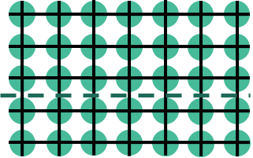
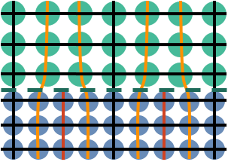
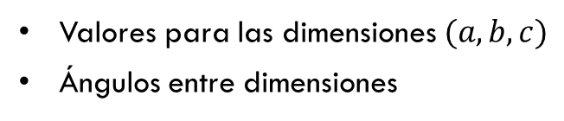
Factores y magnitudes
Crecimiento cristalino
Deposición
Conceptos
Tipos de Crecimiento
Modelo TSK
Simulación atomística
Introducción
Dinámica molecular
Monte Carlo
KMC
Paralelización
Aportaciones
Homoepitaxia
Heteroepitaxia
Análisis MMonCa
Simulador distribuido
Versión secuencial
Versión distribuida
Simulaciones
Conclusiones
Parámetros de red
Valores para las dimensiones $(a,b,c)$
Ángulos entre dimensiones
=
c
α
β
b
≠
a
γ
Simulación cinética en Entornos Distribuidos | 6
Notes:
Ahora vamos a explicar algunos conceptos de interés en el crecimiento cristalino. En primer lugar los parámetros de red.
Los parámetros de red son un conjunto de valores que definen la dimensión y la forma de las celdas unitarias. Esto es, la porción más simple de una estructura cristalina, que al repetirse reproduce todo el cristal. Constan en tres dimensiones y tres ángulos de inclinación para cada una de las dimensiones.
Midiendo el grado de desacuerdo entre parámetros de red de distintos materiales se obtiene la compatibilidad estructural entre los mismos.
Estas unidades se suelen expresar en nanómetros (1x10⁻⁹ m) o Ångströms (1x10⁻¹⁰ m).

Slide 7
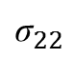
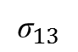
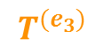
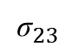
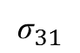
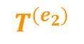
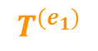
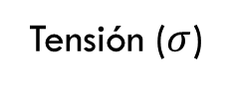
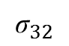
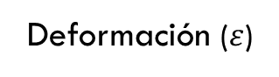
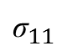
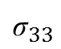
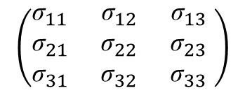
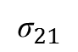
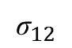
Factores y magnitudes
Crecimiento cristalino
Deposición
Conceptos
Tipos de Crecimiento
Modelo TSK
Simulación atomística
Introducción
Dinámica molecular
Monte Carlo
KMC
Paralelización
Aportaciones
Homoepitaxia
Heteroepitaxia
Análisis MMonCa
Simulador distribuido
Versión secuencial
Versión distribuida
Simulaciones
Conclusiones
Elasticidad
Tensión ($σ$)
Deformación ($ε$)
Representación mediante tensores
$${\text{σ}}_{32}$$
$$T^{(e_{2})}$$
$${\text{σ}}_{31}$$
$${\text{σ}}_{33}$$
$${\text{σ}}_{22}$$
$$\left(\begin{matrix}{\text{σ}}_{11} & {\text{σ}}_{12} & {\text{σ}}_{13} \\ {\text{σ}}_{21} & {\text{σ}}_{22} & {\text{σ}}_{23} \\ {\text{σ}}_{31} & {\text{σ}}_{32} & {\text{σ}}_{33} \end{matrix}\right)$$
$${\text{σ}}_{12}$$
$${\text{σ}}_{23}$$
$${\text{σ}}_{13}$$
$${\text{σ}}_{21}$$
$$T^{(e_{1})}$$
$$T^{(e_{3})}$$
$${\text{σ}}_{11}$$
Simulación cinética en Entornos Distribuidos | 7
Notes:
Otras magnitudes de interés en el crecimiento cristalino son la tensión y deformación elástica.
La tensión elástica mide la magnitud de las fuerzas internas que las partículas ejercen entre sí.
La deformación elástica mide las modificaciones de forma causadas por las fuerzas de tensión.
Estos parámetros se usan para medir desajustes en la malla cristalina que tienen lugar durante una heteroepitaxia, o duirante la introducción de dopantes durante el crecimiento. Es decir, la homoepitaxia no presenta tensión a no ser que se introduzcan dopantes.
Las energías de deformación y tensión se miden mediante tres vectores de fuerza que se traducen en tensores, los cuales consisten en una matriz de 3x3 elementos que recoge los tres vectores que definen la fuerza de tensión/deformación ejercida en los ejes (x,y,z).
**** ¿Se han tenido en cuenta tensión y deformación en el simulador distribuido? ****

Slide 8
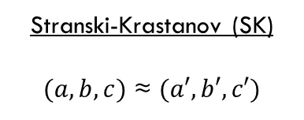
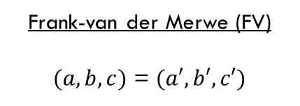
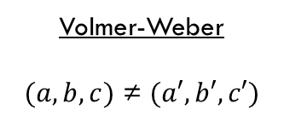
MODOS DE CRECIMIENTO
Crecimiento cristalino
Deposición
Conceptos
Tipos de Crecimiento
Modelo TSK
Simulación atomística
Introducción
Dinámica molecular
Monte Carlo
KMC
Paralelización
Aportaciones
Homoepitaxia
Heteroepitaxia
Análisis MMonCa
Simulador distribuido
Versión secuencial
Versión distribuida
Simulaciones
Conclusiones
Volmer-Weber
$(a,b,c)$ ≠ $(a′,b′,c′)$
Frank-van der Merwe (FV)
$(a,b,c)$ = $(a′,b′,c′)$
Stranski-Krastanov (SK)
$(a,b,c)$ ≈ $(a′,b′,c′)$
E. Bauer, «Phänomenologische Theorie der Kristallabscheidung an Oberflächen. I», Zeitschrift für Kristallographie, vol. 110, p. 372–394, 1958.
Simulación cinética en Entornos Distribuidos | 8
Notes:
Teniendo todo esto en cuenta y sumando las condiciones del entorno (temperatura, presión, etc.), pueden observarse distintos modos de crecimiento. La clasificación más común (publicada por E. Bauer 1958) consiste en tres tipos de crecimiento.
Volmer-Weber: Se da cuando el desacuerdo de red es grande. En este caso el enlace entre los átomos depositados tiene más fuerza que el enlace entre los átomos y el sustrato, resultando en islas de material mojante sobre el sustrato.
Frank-van der Merwe: En el que tenemos el caso contrario, los átomos del material depositado son atraídos al sustrato más fuertemente de lo que se atraen entre ellos, debido a un desacuerdo entre constantes de red del sustrato y el material depositado pequeño o inexistente. El resultado es un crecimiento en capas consecutivas de material.
Stranski-Krastanov: Es un caso intermedio entre los dos anteriores. El crecimiento comienza capa a capa, pero una dislocación fruto de pequeñas deformaciones acumuladas entre capas dispara un cambio en el modo de crecimiento, resultando en que comienzan a formarse islas sobre las primeras capas crecidas.

Slide 9
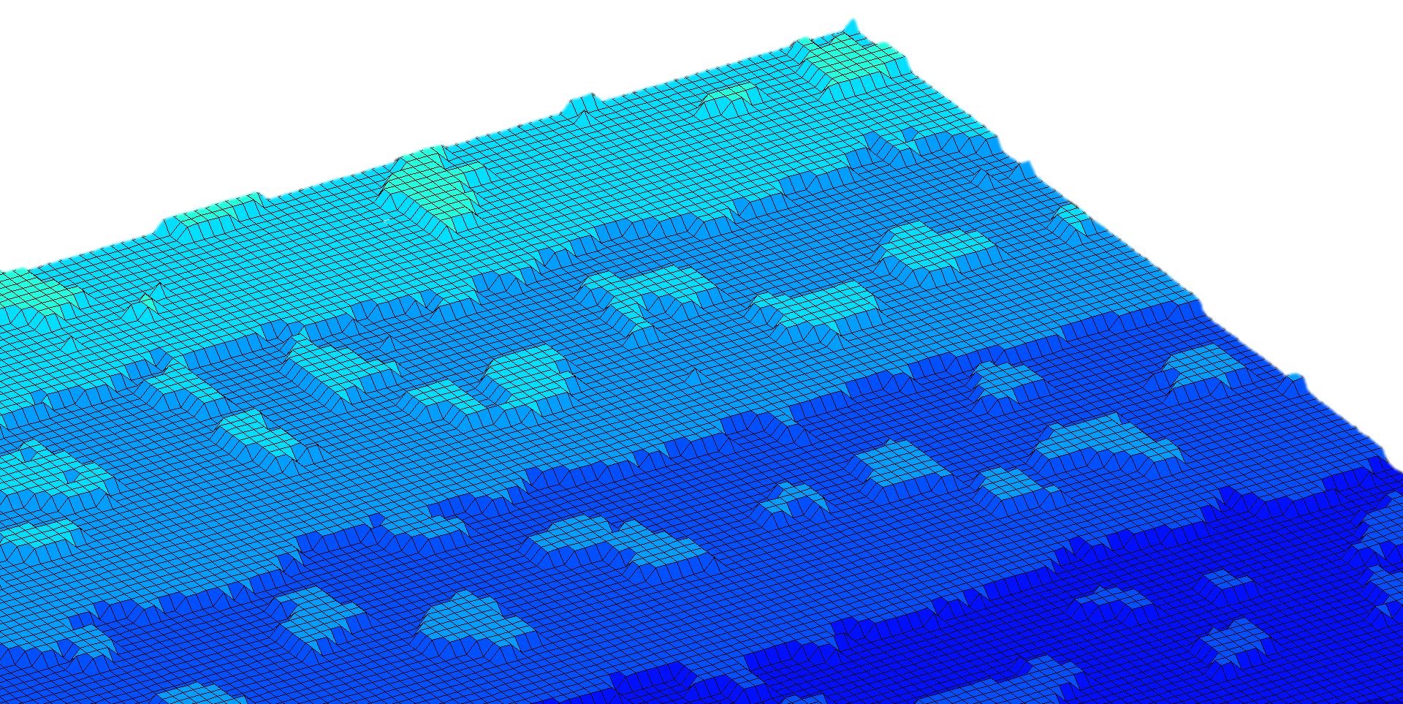
MODELO TERRACE-STEP-KINK (TSK)
Crecimiento cristalino
Deposición
Conceptos
Tipos de Crecimiento
Modelo TSK
Simulación atomística
Introducción
Dinámica molecular
Monte Carlo
KMC
Paralelización
Aportaciones
Homoepitaxia
Heteroepitaxia
Análisis MMonCa
Simulador distribuido
Versión secuencial
Versión distribuida
Simulaciones
Conclusiones
Fenómenos
Desplazamiento
Terraza
Isla
Escalón
I. N. Stranski, «Zur Theorie des Kristall-wachstums», Physical Chemistry, vol. 136, pp. 420-432, 1928.
Simulación cinética en Entornos Distribuidos | 9
Notes:
El modelo de crecimiento Terrace Step Kink recoge los fenómenos que durante el crecimiento cristalino modifican la topología del material. Son los siguientes:
Terraza: Superficie de átomos a un mismo nivel.
Escalón: Confluencia de dos terrazas a distinto nivel, normalmente de un átomo de diferencia.
Desplazamiento: Discontinuidades en un escalón.
Isla: Agrupación de un nivel superior a la terraza en una posición aislada de los escalones. Según el modelo de crecimiento puede ser de varios ni-veles de altura.

Slide 10
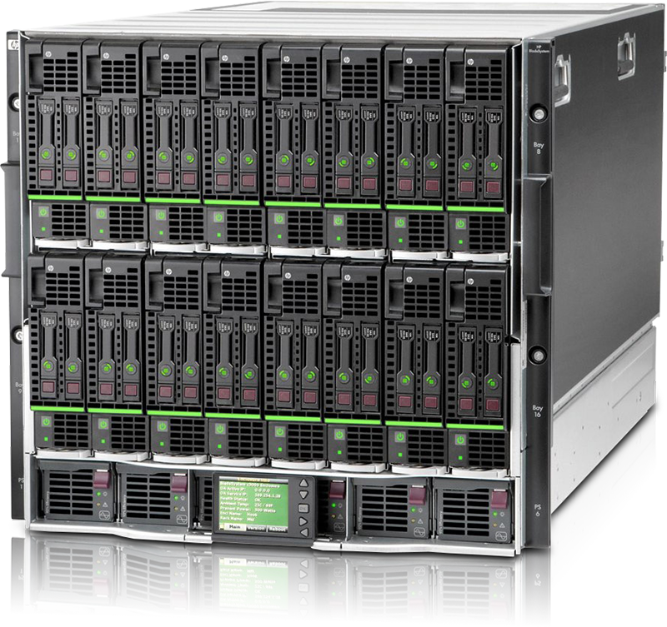
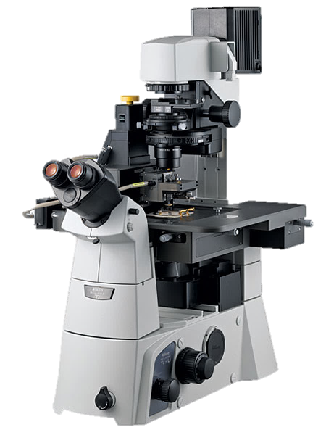
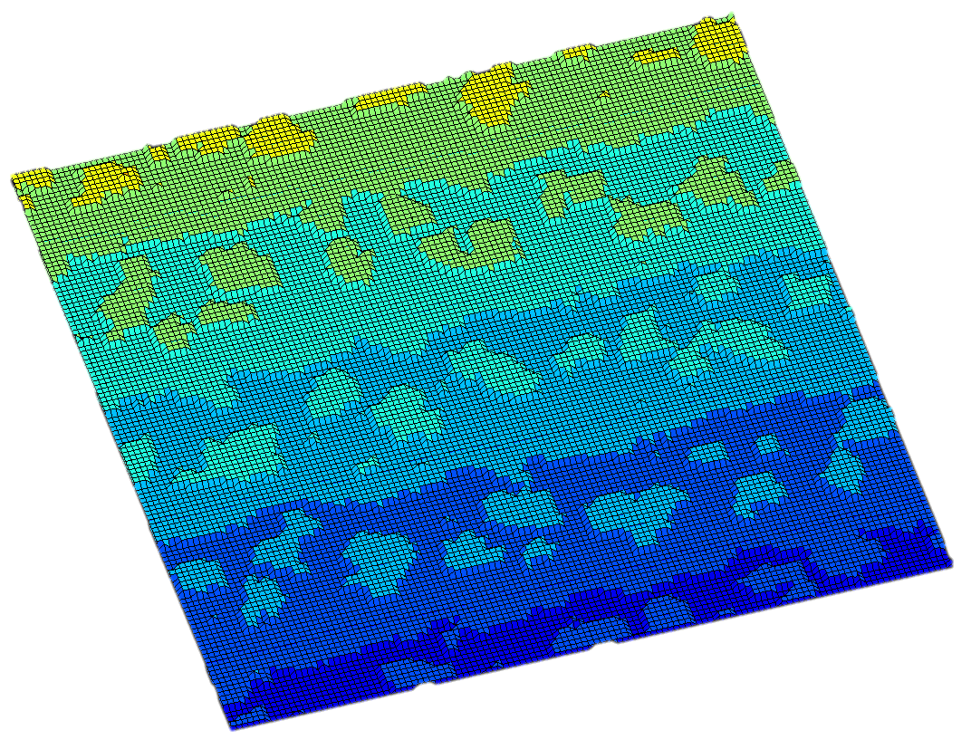
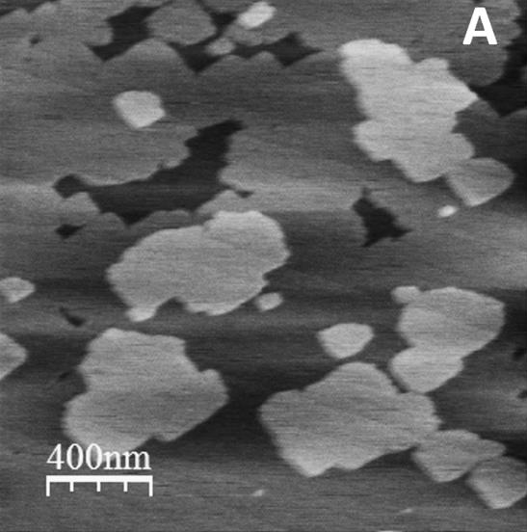
SIMULACIÓN ATOMÍSTICA
Crecimiento cristalino
Deposición
Conceptos
Tipos de Crecimiento
Modelo TSK
Simulación atomística
Introducción
Dinámica molecular
Monte Carlo
KMC
Paralelización
Aportaciones
Homoepitaxia
Heteroepitaxia
Análisis MMonCa
Simulador distribuido
Versión secuencial
Versión distribuida
Simulaciones
Conclusiones
Representación computacional
Resultados experimentales
Limitaciones en la simulación
Escala de tamaño
Escala de tiempo
Simulación cinética en Entornos Distribuidos | 10
Notes:
A continuación vamos a repasar el estado del arte de la simulación de procesos atomísticos.
En la simulación atomística se extrae información de procesos atomísticos mediante las representaciones computacionales del sistema, contrastándola con los resultados experimentales para refinar el modelo.
Existen varias limitaciones que se tienen que afrontar en la implementación de un simulador de este tipo, entre ellas están:
Escala de tamaño
A mayor tamaño, tendremos una reproducción más global del comportamiento del sistema, pero también entran en juego las limitaciones de los recursos computacionales de los que dispondremos.
El tamaño mínimo de un sistema de interés en ciencia de materiales tiende a ser del orden de nanómetros, que es la escala en la que opera la industria de semiconductores.
Escala de tiempo. Con esto nos referimos a la estimación de tiempo en el que un sistema simulado habría tenido lugar.
Esta evolución del tiempo nos la da de una forma más precisa la dinámica molecular. Es un método de simulación que usa modelos matemáticos complejos del sistema.
También tenemos los métodos de Monte Carlo, que ofrecen una estimación de esta evolución temporal, mediante modelos no matemáticos sino probabilísticos, consumiendo menos recursos computacionales en el proceso.
A continuación veremos en qué consiste cada uno de estos métodos.

Slide 11
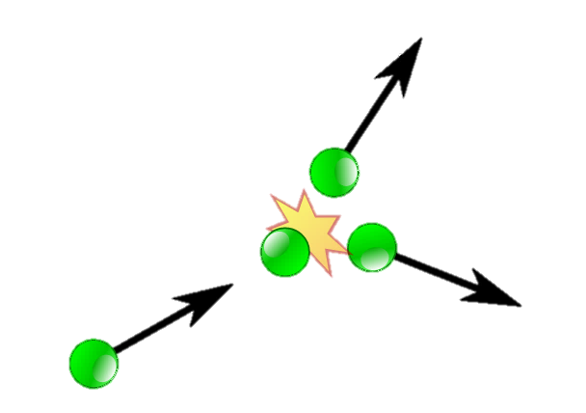
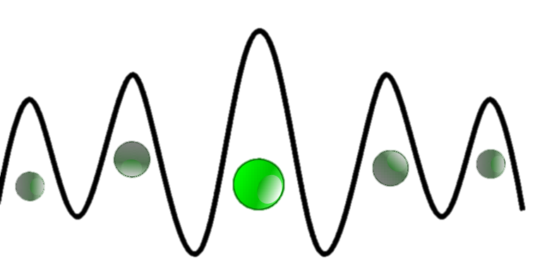



Dinámica molecular
Crecimiento cristalino
Deposición
Conceptos
Tipos de Crecimiento
Modelo TSK
Simulación atomística
Introducción
Dinámica molecular
Monte Carlo
KMC
Paralelización
Aportaciones
Homoepitaxia
Heteroepitaxia
Análisis MMonCa
Simulador distribuido
Versión secuencial
Versión distribuida
Simulaciones
Conclusiones
Método numérico.
Alto coste computacional.
Modelado mediante ecuaciones de movimiento
$$+$$
Mecánica clásica
Mecánica cuántica
Ambas
Métodos clásicos
Métodos Ab Initio
Métodos QM/MM
D. C. Rapaport, «Basic Molecular Dynamics», de The Art of Molecular Dynamics Simulation, Cambridge University Press, 2004, pp. 11-43.
Simulación cinética en Entornos Distribuidos | 11
Notes:
La Dinámica Molecular es un método numérico que modela la interacción entre partículas.
Estos métodos suponen en general un alto coste computacional dada la complejidad del sistema a simular.
Usa ecuaciones de movimiento de Newton o una representación lagrangiana o hamiltoniana de las que se obtienen las ecuaciones de movimiento.
Algunos métodos de Dinámica Molecular son:
Métodos clásicos: Los átomos son representados como partículas clásicas y las interacciones como campos de fuerza.
Métodos Ab Initio: El comportamiento de los electrones se modela según métodos de mecánica cuántica (posiciones según distribuciones de probabilidad).
QM/MM: Combinación de métodos de mecánica cuántica y molecular.

Slide 12
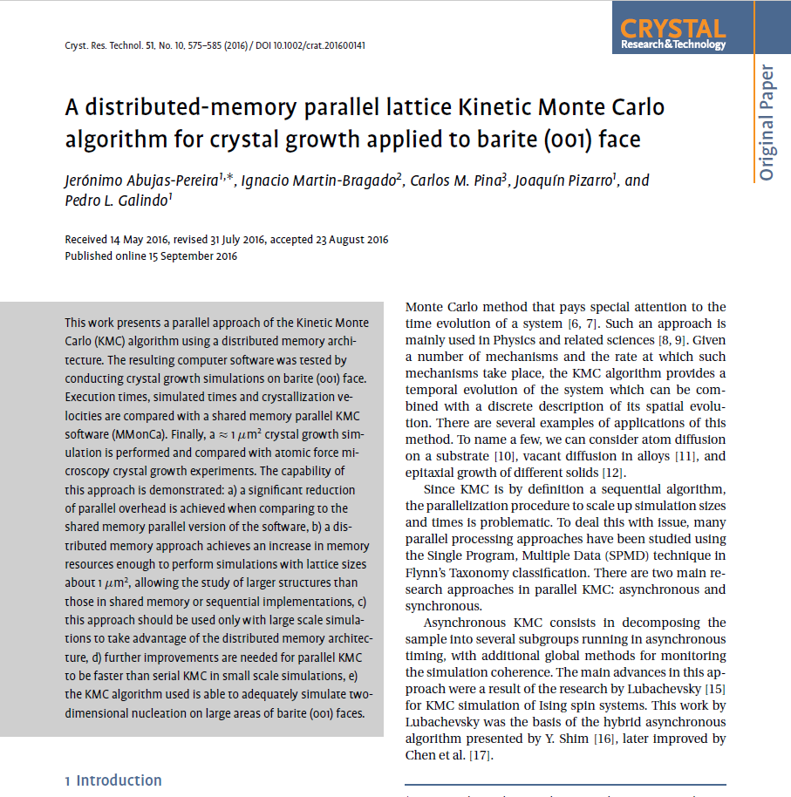




Métodos monte carlo
Crecimiento cristalino
Deposición
Conceptos
Tipos de Crecimiento
Modelo TSK
Simulación atomística
Introducción
Dinámica molecular
Monte Carlo
KMC
Paralelización
Aportaciones
Homoepitaxia
Heteroepitaxia
Análisis MMonCa
Simulador distribuido
Versión secuencial
Versión distribuida
Simulaciones
Conclusiones
Método estocástico.
Menor coste computacional.
Modelado mediante análisis probabilístico
1º - Recopilación
2º - Eventos
3º - Ponderación
$$p=0.1$$
$$p=0.2$$
a
b
a
b
$p=0.$3
$p=0.$4
c
d
c
d
P. Kratzer, «Monte Carlo and Kinetic Monte Carlo Methods – A Tutorial», Multiscale Simulation Methods in Molecular Sciences, vol. 42, pp. 51-76, 2009.
Simulación cinética en Entornos Distribuidos | 12
Notes:
Los métodos de Monte Carlo proveen de una aproximación no determinista para simular sistemas complejos, mediante el uso de modelos probabilísticos y números aleatorios.
Los métodos de Monte Carlo no requieren tanto coste computacional como los métodos numéricos. No obstante, es importante remarcar que la fiabilidad de una simulación dependerá de la adecuación del modelo probabilístico usado.
Para crear un modelo probabilístico del sistema a simular:
Se recopilan modelos teóricos y resultados experimentales del sistema.
Se aíslan todos los estados del sistema y las transiciones entre los mismos
Se pondera cada estado con una probabilidad coherente con el sistema
El algoritmo original, Metrópolis Monte Carlo, se basa en una serie de iteraciones que se repiten hasta alcanzar una condición de parada.
Dentro de cada iteración se efectúan los siguientes pasos:
Se identifican los estados del sistema y el estado inicial de la iteración
Se asignan probabilidades a los estados
Un número aleatorio determina el siguiente estado del sistema, en base a las probabilidades de cada estado.

Slide 13
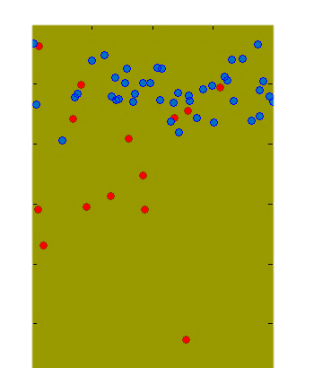
Kinetic Monte Carlo
Crecimiento cristalino
Deposición
Conceptos
Tipos de Crecimiento
Modelo TSK
Simulación atomística
Introducción
Dinámica molecular
Monte Carlo
KMC
Paralelización
Aportaciones
Homoepitaxia
Heteroepitaxia
Análisis MMonCa
Simulador distribuido
Versión secuencial
Versión distribuida
Simulaciones
Conclusiones
Metropolis Monte Carlo (MMC)
Lattice KMC (LKMC)
Kinetic Monte Carlo (KMC)
Procesos físicos o químicos
Evolución temporal
Requisitos:
Distribución de Poisson
Eventos no correlados
Object KMC (OKMC)
U. Burghaus, A Practical Guide to Kinetic Monte Carlo Simulations and Classical Molecular Dynamics Simulations: An Example Book, Nova Science Publishers, 2006.
Simulación cinética en Entornos Distribuidos | 13
Notes:
Partiendo de Metrópolis Monte Carlo existen variantes de este método para aplicaciones más concretas.
Kinetic Monte Carlo (KMC) es una de estas variantes, surge para su aplicación en la simulación de procesos físicos o químicos que ocurren en la naturaleza.
Este método posee la capacidad de estimar la evolución temporal de cada evento en la simulación, con lo que es posible obtener la evolución temporal de un sistema físico.
Para diseñar correctamente un algoritmo KMC es necesario conocer previamente todos los estados por los que puede pasar el sistema, así como las condiciones en las que las distintas transiciones pueden tener lugar. KMC puede dar una escala temporal correcta de la evolución del sistema si se cumplen los siguientes requisitos:
Las probabilidades de los eventos son correctas y coherentes con el sistema a simular.
Los eventos evolucionan en el tiempo según una distribución de Poisson.
Los eventos no presentan ningún tipo de correlación.
Existen varios subtipos de KMC. Estos pueden categorizarse según si se tiene en cuenta o no la estructura cristalina del material.
En el cálculo de probabilidades de ocurrencia para los eventos LKMC influirán factores propios del entorno o malla cristalina en la que la simulación tiene lugar. El modelo del entorno cristalino en estas simulaciones suele ser periódico en las dos direcciones que no corresponden a las de crecimiento, con el objetivo de abstraernos del tamaño real de la malla partiendo de una porción aislada de la misma.
Para abarcar una escala mayor de tiempo y tamaño, OKMC construye su modelo en base a entidades formadas por conjuntos de átomos, como pueden ser clústeres de intersticiales y la relación entre los mismo, sin tener en consideración la malla cristalina que contiene a dichos objetos.

Slide 14
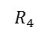
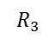
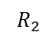
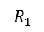
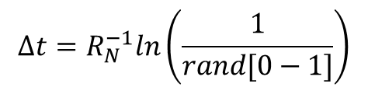
Kinetic Monte Carlo
Crecimiento cristalino
Deposición
Conceptos
Tipos de Crecimiento
Modelo TSK
Simulación atomística
Introducción
Dinámica molecular
Monte Carlo
KMC
Paralelización
Aportaciones
Homoepitaxia
Heteroepitaxia
Análisis MMonCa
Simulador distribuido
Versión secuencial
Versión distribuida
Simulaciones
Conclusiones
Algoritmo
$$R_{1}$$
$$R_{2}$$
$$R_{3}$$
$$R_{4}$$
Eventos:
a
b
c
d
Escala de tiempo:
Sistema:
$$∆t=R_{N}^{−1}ln\left(\frac{1}{rand[0−1]}\right)$$
c
d
b
c
a
b
c
d
a
b
c
d
a
b
c
d
K. A. Fichthorn y W. H. Weinberg, «Theoretical foundations of dynamical Monte Carlo simulations», Journal of Chemical Physics, vol. 95, p. 1090, 1991.
Simulación cinética en Entornos Distribuidos | 14
Notes:
Tenemos una serie de eventos, (a, b, c y d) que podrían ser por ejemplo deposición de un átomo, evaporación de un átomo, etc. También tenemos un sistema en el que han ocurrido una serie de eventos dados que puede entenderse como la malla cristalina…
Elegimos el evento de deposición de un átomo y seguidamente ejecutamos ese evento en la malla.
Dadas unas probabilidades de transición $r_{i}$, el método se describe así:
Iniciar tiempo $t=0$.
Formar lista de probabilidades de los eventos del sistema $r_{j}$.
Calcular lista acumulada de probabilidades:
$R_{i}=\sum_{j=1}^{i}{r_{j}} i=1,…, N$
Generar aleatoriamente $u∈\left(0,1\right]$ según distribución uniforme.
Buscar el evento $i$ que tendrá lugar en esta iteración:
$R_{i−1}<uR_{N}<R_{i}$
Llevar a cabo el evento 𝑖, efectuando la transición a su estado final.
Generar aleatoriamente $u′∈\left(0,1\right]$ según distribución uniforme.
Calcular tiempo transcurrido en evento y sumarlo al tiempo total:
$t=t+∆t ∆t=R_{N}^{−1}ln\left(\frac{1}{u^{′}}\right)$
Recalcular todos los $r_{j}$ y actualizar lista de transiciones y eventos.
Si no se ha alcanzado la condición de parada, volver al paso 2.
Probabilidades de transición por unidad de tiempo.

Slide 15



Kinetic Monte Carlo
Crecimiento cristalino
Deposición
Conceptos
Tipos de Crecimiento
Modelo TSK
Simulación atomística
Introducción
Dinámica molecular
Monte Carlo
KMC
Paralelización
Aportaciones
Homoepitaxia
Heteroepitaxia
Análisis MMonCa
Simulador distribuido
Versión secuencial
Versión distribuida
Simulaciones
Conclusiones
Ventajas
Inconvenientes
Eficiencia
Modelado
Simplicidad
Paralelización
Simulación cinética en Entornos Distribuidos | 15
Notes:
KMC presenta las ventajas de que es un algoritmo eficiente que no necesita cálculos complejos para su ejecución, y que su base es simple, aunque la complejidad irá en aumento según queramos sumar complejidad al modelo.
En contraste, las desventajas que tiene son en primer lugar que necesita un modelado previo dependiente de cada caso y teniendo en cuenta todos los estados y transiciones del sistema, la bondad de los resultados de la simulación dependerá de la bondad del modelo diseñado. Otra desventaja importante es la dificultad de su paralelización. Al ser por definición un algoritmo secuencial a día de hoy no existe consenso sobre como abordar su paralelización. Hay que tener en cuenta los siguientes puntos:
Se han publicado muchas propuestas de paralelización de KMC, a continuación veremos algunas publicaciones con repercusión y que son de interés para el resto del trabajo

Slide 16

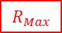






Paralelización de kmc
Crecimiento cristalino
Deposición
Conceptos
Tipos de Crecimiento
Modelo TSK
Simulación atomística
Introducción
Dinámica molecular
Monte Carlo
KMC
Paralelización
Aportaciones
Homoepitaxia
Heteroepitaxia
Análisis MMonCa
Simulador distribuido
Versión secuencial
Versión distribuida
Simulaciones
Conclusiones
KMC síncrono
Subdominios
Eventos nulos
Subdominio
Eventos
$$R_{1}$$
$$R_{2}$$
$$R_{3}$$
$$R_{∅}$$
Procesador
$$R_{1}$$
$$R_{2}$$
$$R_{∅}$$
$$R_{1}$$
$$R_{2}$$
$$R_{3}$$
$$R_{4}$$
Zona de contorno
$$R_{Max}$$
E. Martínez, J. Marian, «Synchronous parallel kinetic Monte Carlo for continuum diffusion-reaction systems», Journal of Computational Physics, vol. 227, p. 3804–3823, 2008.
Simulación cinética en Entornos Distribuidos | 16
Notes:
En 2008 Martínez publica una propuesta interesante de KMC síncrono, que divide el subsistema en subdominios
El objetivo de esta implementación es conseguir una perfecta sincronización temporal entre subdominios. Para conseguir esto, los subdominios conservan la misma frecuencia acumulada total gracias a la inserción de eventos nulos con una tasa de ocurrencia calculada para balancear la frecuencia acumulada total. La ejecución de estos eventos nulos no introducen ninguna variación en el sistema.
De esta forma en cada iteración se ejecuta un evento en cada subdominio, incluyendo eventos nulos.
En la implementación de E. Martínez los conflictos de contorno son ignorados. Pero en una publicación posterior teoriza sobre una descomposición espacial para evitar conflictos de contorno. Y. Shim introducen este procedimiento en el contexto de KMC síncrono con la descomposición de subdominios en damero. De esta forma un mismo procesador tiene varios subdominios asignados, en cada iteración se ejecutan subdominios cuyos conflictos de contorno no interfieran con otro dominio en ejecución para evitar dichos conflictos.

Slide 17
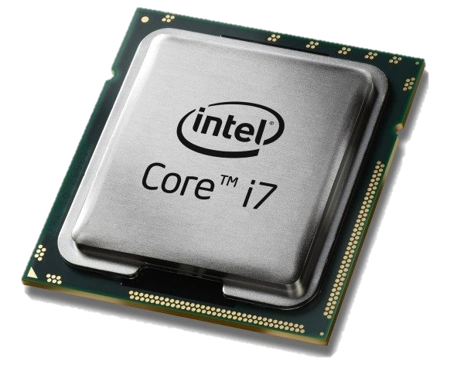
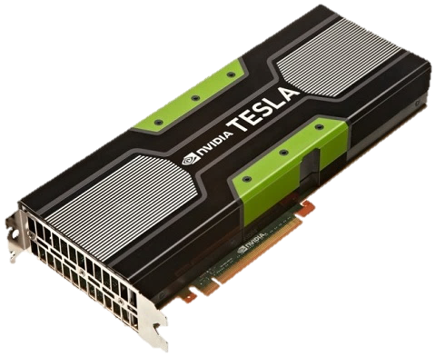
Paralelización de kmc
Crecimiento cristalino
Deposición
Conceptos
Tipos de Crecimiento
Modelo TSK
Simulación atomística
Introducción
Dinámica molecular
Monte Carlo
KMC
Paralelización
Aportaciones
Homoepitaxia
Heteroepitaxia
Análisis MMonCa
Simulador distribuido
Versión secuencial
Versión distribuida
Simulaciones
Conclusiones
Aproximaciones GPGPU
Arquitectura CPU
UC
ALU
ALU
MP 3
MP 4
ALU
ALU
Caché
MP 2
MP 1
MP 2
MP 1
RAM
Arquitectura GPU
MP 4
MP 3
MP 4
MP 3
MP 1
MP 2
Memoria global
G. Arampatzis, «Hierarchical fractional-step approximations and parallel kinetic Monte Carlo algorithms», Journal of Computational Physics, vol. 231, p. 7795–7814, 2012.
Simulación cinética en Entornos Distribuidos | 17
Notes:
El concepto GPGPU se refiere al aprovechamiento de procesadores gráficos (GPU) para aplicaciones de propósito general. En 2012, Arampatzis propone el uso de este paradigma para una implementación KMC.
Aquí vemos las diferencias entre una arquitectura CPU y una GPU. Mientras la CPU tiene un número limitado de unidades aritmético lógicas, una GPU tiene una matriz bastante más amplia de ALUs, cada fila de la matriz es gestionada por una unidad de control y una caché dedicadas.
Esta implementación se basa en la división en damero que vimos en la propuesta de Martínez.
Cada multiprocesador (MP) de la GPU ejecuta una sección del damero. Las iteraciones alternan entre blancos y negros, con una sincronización después de cada iteración. La memoria global de la GPU guarda el estado completo del sistema.
Como desventaja de este método tenemos que el tamaño de la simulación está limitado por la memoria global de la GPU.

Slide 18
Aportaciones
Crecimiento cristalino
Deposición
Conceptos
Tipos de Crecimiento
Modelo TSK
Simulación atomística
Introducción
Dinámica molecular
Monte Carlo
KMC
Paralelización
Aportaciones
Homoepitaxia
Heteroepitaxia
Análisis MMonCa
Simulador distribuido
Versión secuencial
Versión distribuida
Simulaciones
Conclusiones
Simulación LKMC de homoepitaxia
Estructura cristalina cúbica:
Eventos:
Adsorción
Difusión
Desorción
Límites periódicos
M. A. Gallivan y R. M. Murray, «The Dynamics Of Thin Film Growth: A Modeling Study», The Electorchemical Society, vol. 616, pp. 168-175, 2000.
Simulación cinética en Entornos Distribuidos | 18
Notes:
A continuación veremos las aportaciones realizadas en el marco de este trabajo de tesis. La primera aportación fue presentada como ponencia en las III Jornadas Predoctorales de la ESI. Consistente en la implementación de un simulador LKMC de Homoepitaxia.
Para la implementación se simplifica el modelo considerando una estructura cristalina cúbica homogénea.
El cálculo de frecuencias es extraído del publicado por Gallivan et al.
Se tienen en cuenta para la simulación los eventos de difusión, desorción y adsorción.
Se supone una superficie toroidal con para no perder información de contorno. De esta forma las dimensiones no usadas para el crecimiento son periódicas.

Slide 19
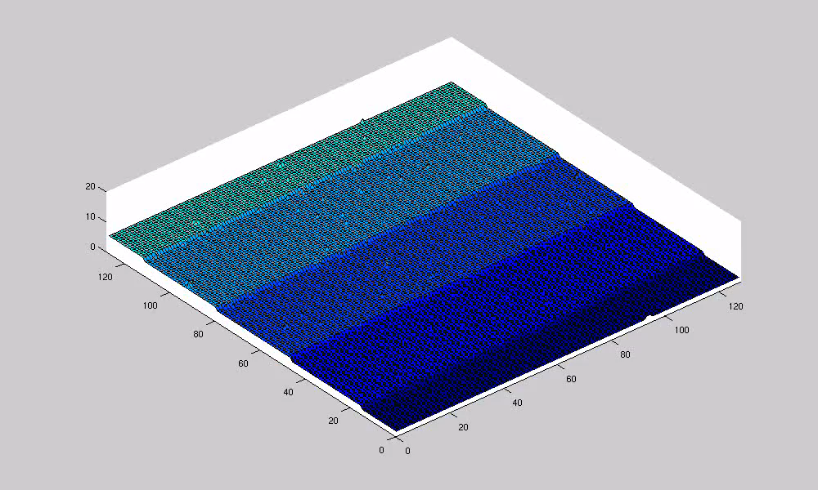
Aportaciones
Crecimiento cristalino
Deposición
Conceptos
Tipos de Crecimiento
Modelo TSK
Simulación atomística
Introducción
Dinámica molecular
Monte Carlo
KMC
Paralelización
Aportaciones
Homoepitaxia
Heteroepitaxia
Análisis MMonCa
Simulador distribuido
Versión secuencial
Versión distribuida
Simulaciones
Conclusiones
Simulación LKMC de homoepitaxia
Crecimiento FV
Simulación cinética en Entornos Distribuidos | 19
Notes:
En el siguiente video se observan los resultados de una evolución de la simulación a 1050K. Se observa un crecimiento de tipo Frank-van der Merwe (FV) en el que nuevas islas de una celda de grosor se extienden hasta formar monocapas completas. Esta evolución está en concordancia con la expuesta por Gallivan et. al.

Slide 20


Aportaciones
Crecimiento cristalino
Deposición
Conceptos
Tipos de Crecimiento
Modelo TSK
Simulación atomística
Introducción
Dinámica molecular
Monte Carlo
KMC
Paralelización
Aportaciones
Homoepitaxia
Heteroepitaxia
Análisis MMonCa
Simulador distribuido
Versión secuencial
Versión distribuida
Simulaciones
Conclusiones
Simulación LKMC de homoepitaxia
Rugosidad obtenida
Rugosidad de referencia
M. A. Gallivan y R. M. Murray, «The Dynamics Of Thin Film Growth: A Modeling Study», The Electorchemical Society, vol. 616, pp. 168-175, 2000.
Simulación cinética en Entornos Distribuidos | 20
Notes:
Estas son las medidas de rugosidad de la superficie simulada obtenida en nuestras simulaciones, y en las publicadas por Gallivan et al. En ambas la diferencia entre mínimos y máximos van disminuyendo a medida que se van formando nuevas capas. Esto es debido a que los escalones de las nuevas capas tienden a acumular irregularidades.

Slide 21

Aportaciones
Crecimiento cristalino
Deposición
Conceptos
Tipos de Crecimiento
Modelo TSK
Simulación atomística
Introducción
Dinámica molecular
Monte Carlo
KMC
Paralelización
Aportaciones
Homoepitaxia
Heteroepitaxia
Análisis MMonCa
Simulador distribuido
Versión secuencial
Versión distribuida
Simulaciones
Conclusiones
Simulación Multi-Scale KMC de heteroepitaxia
Crecimiento de puntos cuánticos
GaN sobre AlN
Múltiples saltos en difusión
Variaciones en energía elástica
Barrera de Ehrlich–Schwoebel.
J. A. Budagosky, Efecto de las deformaciones en las propiedades estructurales, electrónicas y ópticas de puntos cuánticos auto-ensamblados de GaN/AlN, Universidad de Valencia, 2010.
Simulación cinética en Entornos Distribuidos | 21
Notes:
La siguiente aportación consiste en la implementación de un simulador KMC Multi-Escala de Heteroepitaxia, presentado como ponencia en las IV Jornadas predoctorales de la ESI.
Esta implemetanción es usada para la simulación de crecimiento de puntos cuánticos mediante la heteriepitaxia de nitruro de galio sobre nitruro de aluminio.
La implementación está basada en el algoritmo Multi-Scale KMC presentado en el trabajo de tesis de Bodagosky.
Multi-Scale KMC es una variante de KMC que permite múltiples saltos en difusiones sin vecinos dentro de una misma iteración. Normalmente estas difusiones sin vecinos son los eventos con mayor probabilidad de ocurrencia, con lo que permitiendo múltiples saltos se ahorran iteraciones y se gana eficiencia en el algoritmo. Si el evento a simular en una iteración dada resulta ser una difusión de un átomo sin vecinos:
Se establece un número máximo de saltos $m$ por iteración en una difusión sin vecinos.
Si el átomo sin vecinos queda ligado a un nuevo vecino antes de terminar los $m$ saltos, se selecciona otro átomo sin vecinos para terminar los saltos restantes.
En esta implementación se tienen en cuenta las variaciones de la energía elástica introducidas puntos cuánticos apilados en el sustrato.
También complicamos algo más el modelo introduciendo la energía de barrera de Ehrlich–Schwoebel. Este concepto representa la energía adicional que necesita un átomo para difundirse a una terraza inferior, ya que en este caso no existe un nuevo átomo consecutivo con el que establecer un enlace.

Slide 22

Aportaciones
Crecimiento cristalino
Deposición
Conceptos
Tipos de Crecimiento
Modelo TSK
Simulación atomística
Introducción
Dinámica molecular
Monte Carlo
KMC
Paralelización
Aportaciones
Homoepitaxia
Heteroepitaxia
Análisis MMonCa
Simulador distribuido
Versión secuencial
Versión distribuida
Simulaciones
Conclusiones
Simulación Multi-Scale KMC de heteroepitaxia
Crecimiento VW
Simulación cinética en Entornos Distribuidos | 22
Notes:
En el siguiente video se observan los resultados de una evolución de la simulación. Se observa un crecimiento de tipo Volmer-Weber (VW) en el que nuevas islas van creciendo en el sustrato sin formar monocapas.

Slide 23







Aportaciones
Crecimiento cristalino
Deposición
Conceptos
Tipos de Crecimiento
Modelo TSK
Simulación atomística
Introducción
Dinámica molecular
Monte Carlo
KMC
Paralelización
Aportaciones
Homoepitaxia
Heteroepitaxia
Análisis MMonCa
Simulador distribuido
Versión secuencial
Versión distribuida
Simulaciones
Conclusiones
Análisis de paralelización MMonCa
Lattice KMC (LKMC)
Procesador
División en dominios
Object KMC (OKMC)
Eventos nulos
$$R_{1}$$
$$R_{2}$$
$$R_{3}$$
$$R_{∅}$$
$$R_{Max}$$
I. Martin-Bragado, J. Abujas, «Synchronous parallel kinetic Monte Carlo: Implementation and results for Object and Lattice approaches», NIMB Section B, vol. 352, pp. 27-30, 2015.
Simulación cinética en Entornos Distribuidos | 23
Notes:
La siguiente aportación consiste en un trabajo de análisis de paralelización de la herramienta Modular Monte Carlo (MMonCa) de simulación KMC. Fue presentado como ponencia en el COSIRES 2014 y posteriormente publicado en la revista NIMB B en 2014.
El análisis del software MMonCa fue realizado en colaboración con el Instituto Madrlieño de Estudios Avanzados (IMDEA). El software MMonCa fue desarrollado por el instituto IMDEA y puede encontrarse actualmente como software libre.
Se ha paralelizado este software según el algoritmo KMC síncrono de Martinez, adaptado a LKMC y OKMC.
La gestión de conflictos de contorno hace uso de la distribución en dominios y subdominios alternos de forma similar a la propuesta por Y. Shim.
También se hace uso de eventos nulos para equilibrar las probabilidades entre subdominios y la evolución temporal.
Se han realizado trabajos de adaptación en el software y en el entorno de ejecución para hacer al software compatible con el entorno CAI2 de la UCA. Posteriormente se ha realizado un análisis de paralelzación de las capacidades OKMC y LKMC por separado.

Slide 24





Aportaciones
Crecimiento cristalino
Deposición
Conceptos
Tipos de Crecimiento
Modelo TSK
Simulación atomística
Introducción
Dinámica molecular
Monte Carlo
KMC
Paralelización
Aportaciones
Homoepitaxia
Heteroepitaxia
Análisis MMonCa
Simulador distribuido
Versión secuencial
Versión distribuida
Simulaciones
Conclusiones
Análisis de paralelización MMonCa (OKMC)
Mallas cúbicas de $143,5 nm$ de lado.
Evolución de defectos
I. Martin-Bragado, J. Abujas, «Synchronous parallel kinetic Monte Carlo: Implementation and results for Object and Lattice approaches», NIMB Section B, vol. 352, pp. 27-30, 2015.
Simulación cinética en Entornos Distribuidos | 24
Notes:
Para el análisis de la implementación OKMC se parte de un estado inicial de una lámina de hierro a la que se le introducen defectos aislados y agrupados en clústeres, y se observa su evolución a medida que la temperatura va incrementándose.
Se han evaluado varias ejecuciones, incluyendo la versión secuencial del código, junto con simulaciones en paralelo usando 1, 2, 4, 6 y 8 hilos.
La figura de la derecha muestra en la parte inferior la evolución del número de defectos a medida que aumenta la temperatura en la simulación. Los resultados de las distintas simulaciones están prácticamente super-puestos en la gráfica, lo que denota el buen acuerdo de los resultados. En el gráfico superior se ha realizado una primera derivada de la función del número de defectos según temperatura, con objeto de afinar la comparación y observar posibles diferencias en la evolución del número de defectos. No obstante, las diferencias siguen siendo mínimas, lo cual valida la implementación.
En la figura izquierda se observa el rendimiento de las distintas implementaciones. Como puede verse, la paralelización degrada el rendimiento de la simulación en varios órdenes de magnitud, hasta el punto de que la simulación paralela de 8 hilos es hasta 100 veces más lenta que la simulación de 1 hilo. Esto es debido al alto coste de sincronización entre procesos, que aumenta a mayor número de hilos, sumado a que en algunos dominios la ejecución de eventos nulos es muy superior a la de eventos reales, ralentizando la simulación considerablemente.

Slide 25

Aportaciones
Crecimiento cristalino
Deposición
Conceptos
Tipos de Crecimiento
Modelo TSK
Simulación atomística
Introducción
Dinámica molecular
Monte Carlo
KMC
Paralelización
Aportaciones
Homoepitaxia
Heteroepitaxia
Análisis MMonCa
Simulador distribuido
Versión secuencial
Versión distribuida
Simulaciones
Conclusiones
Análisis de paralelización MMonCa (OKMC)
I. Martin-Bragado, J. Abujas, «Synchronous parallel kinetic Monte Carlo: Implementation and results for Object and Lattice approaches», NIMB Section B, vol. 352, pp. 27-30, 2015.
Simulación cinética en Entornos Distribuidos | 25
Notes:
Para el análisis de la implementación OKMC se parte de un estado inicial de una lámina de hierro a la que se le introducen defectos aislados y agrupados en clústeres, y se observa su evolución a medida que la temperatura va incrementándose.
Se han evaluado varias ejecuciones, incluyendo la versión secuencial del código, junto con simulaciones en paralelo usando 1, 2, 4, 6 y 8 hilos.
La figura de la derecha muestra en la parte inferior la evolución del número de defectos a medida que aumenta la temperatura en la simulación. Los resultados de las distintas simulaciones están prácticamente super-puestos en la gráfica, lo que denota el buen acuerdo de los resultados. En el gráfico superior se ha realizado una primera derivada de la función del número de defectos según temperatura, con objeto de afinar la comparación y observar posibles diferencias en la evolución del número de defectos. No obstante, las diferencias siguen siendo mínimas, lo cual valida la implementación.
En la figura izquierda se observa el rendimiento de las distintas implementaciones. Como puede verse, la paralelización degrada el rendimiento de la simulación en varios órdenes de magnitud, hasta el punto de que la simulación paralela de 8 hilos es hasta 100 veces más lenta que la simulación de 1 hilo. Esto es debido al alto coste de sincronización entre procesos, que aumenta a mayor número de hilos, sumado a que en algunos dominios la ejecución de eventos nulos es muy superior a la de eventos reales, ralentizando la simulación considerablemente.

Slide 26


Aportaciones
Crecimiento cristalino
Deposición
Conceptos
Tipos de Crecimiento
Modelo TSK
Simulación atomística
Introducción
Dinámica molecular
Monte Carlo
KMC
Paralelización
Aportaciones
Homoepitaxia
Heteroepitaxia
Análisis MMonCa
Simulador distribuido
Versión secuencial
Versión distribuida
Simulaciones
Conclusiones
Análisis de paralelización MMonCa (LKMC)
Recristalización de de $11 nm$ de Si amorfo.
100x100 cu²
175x175 cu²
250x250 cu²
L. Csepregi, E. F. Kennedy, «Substrate‐orientation dependence of the epitaxial regrowth rate from Si‐implanted amorphous Si», Journal of Applied Physics, vol. 49, nº 7, p. 3906, 1978.
Simulación cinética en Entornos Distribuidos | 26
Notes:
Para el análisis LKMC se han simulado recristalizaciones de 11 𝑛𝑚 de silicio amorfo en distintas orientaciones del sustrato, usando varios hilos y semillas aleatorias.
Se han usado tamaños de malla de $100 {nm}^{2}$, $175 {nm}^{2}$ y $250 {nm}^{2}$.
La figura muestra la comparación de las velocidades de las recristalizaciones simuladas para los diferentes hilos, orientaciones e implementaciones y se comparan con los resultados experimentales obtenidos en el trabajo de Csepregi. Se observa que la física del problema no cambia a causa de la paralelización, todos los resultados están entre similares rangos de ruido.

Slide 27

Aportaciones
Crecimiento cristalino
Deposición
Conceptos
Tipos de Crecimiento
Modelo TSK
Simulación atomística
Introducción
Dinámica molecular
Monte Carlo
KMC
Paralelización
Aportaciones
Homoepitaxia
Heteroepitaxia
Análisis MMonCa
Simulador distribuido
Versión secuencial
Versión distribuida
Simulaciones
Conclusiones
Análisis de paralelización MMonCa (LKMC)
I. Martin-Bragado, J. Abujas, «Synchronous parallel kinetic Monte Carlo: Implementation and results for Object and Lattice approaches», NIMB Section B, vol. 352, pp. 27-30, 2015.
Simulación cinética en Entornos Distribuidos | 27
Notes:
Los resultados en cuanto a rendimiento con respecto al algoritmo secuencial son dependientes de cada caso.
La paralelización ayuda a acelerar los cálculos, pero también que este no es un caso universal. Este es el caso para los tamaños de 40×250×250 nm3.
Para los tamaños de 40×100×100 nm3, no hay mejora para las orientaciones (100) y (110), y la paralelización disminuye el rendimiento de la orientación (111).
Para 40×175×175 nm3 los resultados son algo más complicados: la paralelización tiene un efecto beneficioso también para (100) y (110), pero se satura para 6 hilos e incluso disminuye el rendimiento para 8 hilos.
Con estos resultados podemos establecer que la implementación de paralelización en LKMC supone una mejoría a mayores tamaños de simulación. Debido a que a mayores tamaños es más rentable una subdivisión en dominios frente coste de sincronización en la paralelización.

Slide 28


Paralelización distribuida
Crecimiento cristalino
Deposición
Conceptos
Tipos de Crecimiento
Modelo TSK
Simulación atomística
Introducción
Dinámica molecular
Monte Carlo
KMC
Paralelización
Aportaciones
Homoepitaxia
Heteroepitaxia
Análisis MMonCa
Simulador distribuido
Versión secuencial
Versión distribuida
Simulaciones
Conclusiones
Versión secuencial de partida
LKMC. Sólo adsorción.
Estados “relleno” o “vacío”.
Tasa de ocurrencia según posición y vecinos.
Interfaz de scripts TCL
Comandos TCL
Init
Extract
Save
Anneal
S. Antonio-Gómez, «Lattice Kinetic Modeling of the anisotropic growth of two-dimensional islands on barite (001) surface», Crystal Growth & Design, vol. 13, nº 7, p. 2840, 2013.
Simulación cinética en Entornos Distribuidos | 28
Notes:
Ahora pasaremos a explicar nuestro principal aporte, que consiste en una paralelización de KMC mediante arquitectura distribuida, desde un enfoque computacional.
El modelo de las simulaciones es el publicado por S. Antonio-Gómez et al., que consiste en lo siguiente:
Únicamente se tienen en cuenta la cristalización de un átomo amorfo sobre un sustrato cristalino del mismo material (adsorción).
En una matriz tridimensional se guardan estados “relleno” o “vacío” según se trate de un ion existente o un sitio potencial.
La tasa de ocurrencia vendrá dada por la posición de la malla, número de vecinos, etc.
La implementación secuencial de partida funciona mediante una interfaz de usuario TCL, que permite la ejecución (en consola o mediante scripts) de distintos comandos que definirán los pasos de la simulación. Entre ellos:
Init: Define tamaño y distribución de materiales en la malla inicial.
Anneal: Cristalización de la malla a una temperatura dada definiendo una condición de parada. En este comando se encuentra el algoritmo de simulación KMC.
Extract: Extrae en diferentes parámetros información de la simulación para su impresión o postprocesado.
Save: Vuelca el estado actual de la malla en distintos formatos de salida.

Slide 29
Paralelización distribuida
Crecimiento cristalino
Deposición
Conceptos
Tipos de Crecimiento
Modelo TSK
Simulación atomística
Introducción
Dinámica molecular
Monte Carlo
KMC
Paralelización
Aportaciones
Homoepitaxia
Heteroepitaxia
Análisis MMonCa
Simulador distribuido
Versión secuencial
Versión distribuida
Simulaciones
Conclusiones
Arquitecturas de paralelización
Memoria compartida
Memoria distribuida
Nodo
Nodo
Nodo
Nodo
Nodo
CPU
CPU
CPU
CPU
Caché
Caché
Caché
Caché
Red de datos
Memoria principal
Memoria global a las CPUs
Limitado al bus de datos
Espacios de memoria independientes
Gestor de recursos
Mayor escalabilidad
Simulación cinética en Entornos Distribuidos | 29
Notes:
Antes de empezar a ver la implementación necesitamos saber las diferencias entre las arquitecturas compartida y distribuida. Son las siguientes:
La arquitectura de memoria compartida se basa en una memoria globalmente accesible por todos los procesadores de una máquina. La cantidad de memoria de que podamos disponer depende de la capacidad del bus de comunicaciones del procesador.
En la arquitectura de memoria distribuida, cada proceso opera en un espacio de memoria separado en máquinas independientes (denominadas nodos) con su propio procesador y bus de comunicaciones. La comunicación de datos, y operaciones de gestión y sincronización se realiza mediante paso de mensajes a través de una red distribuida. Debido a esto, este tipo de arquitectura sacrifica eficiencia en favor de escalabilidad.
La ejecución y monitorización de los procesos se realza mediante un gestor de recursos. Las tareas del gestor son:
Distribuir los procesos entre los nodos del sistema.
Controlar los recursos y tiempo de utilización de cada nodo.

Slide 30


Paralelización distribuida
Crecimiento cristalino
Deposición
Conceptos
Tipos de Crecimiento
Modelo TSK
Simulación atomística
Introducción
Dinámica molecular
Monte Carlo
KMC
Paralelización
Aportaciones
Homoepitaxia
Heteroepitaxia
Análisis MMonCa
Simulador distribuido
Versión secuencial
Versión distribuida
Simulaciones
Conclusiones
Implementación distribuida
¿ LKMC
+ Arquitectura Distribuida ?
No hay una solución general de paralización.
Memoria compartida documentada.
Paralelización distribuida apenas explorada.
Posible aumento en tamaños de simulación.
Carga de CPU
Sincronización
Comunicaciones
Procesado
Simulación cinética en Entornos Distribuidos | 30
Notes:
¿Por qué una implementación distribuida?
Al tratarse LKMC de un algoritmo secuencial, no existe una solución general para su paralelización.
Existen multitud de publicaciones abordando la paralelización de LKMC, pero prácticamente todas abordan la paralelización desde una arquitectura de memoria compartida, dejando la arquitectura de memoria distribuida apenas explorada.

Slide 31


Paralelización distribuida
Crecimiento cristalino
Deposición
Conceptos
Tipos de Crecimiento
Modelo TSK
Simulación atomística
Introducción
Dinámica molecular
Monte Carlo
KMC
Paralelización
Aportaciones
Homoepitaxia
Heteroepitaxia
Análisis MMonCa
Simulador distribuido
Versión secuencial
Versión distribuida
Simulaciones
Conclusiones
Distribución de procesos
Un proceso por dominio + un manager
Script TCL común
Distintas semillas aleatorias por dominio
Script TCL
Nodo
Nodo
Nodo
Nodo
Dom. 2
Dom. 4
Dom. 6
Dom. 8
Nodo
Nodo
Nodo
Nodo
Nodo
Dom. 1
Dom. 3
Dom. 5
Dom. 7
Dom. 9
Nodo
Manager
Simulación cinética en Entornos Distribuidos | 31
Notes:
¿Cómo se distribuyen los procesos?
El proceso de inicialización en nuestra implementación distribuida es la siguiente:
En primer lugar, la malla es dividida en NxN dominios en las coordenadas periódicas (no usadas para crecimiento).
En total se generan NxN+1 procesos, que corresponden a los procesos de dominios de simulación más otro proceso encargado de la gestión y sincronización, denominado Manager.
En lugar de ejecutar el script TCL sólo el manager, todos los nodos ejecutan el mismo script TCL que define la secuencia de pasos de la simulación (a modo de guión). Así, aliviamos la carga de gestión del proceso Manager, mitigando el overhead de comunicacines.
Cada dominio inicializa su sección correspondiente de malla.
Cada dominio ha de generar números aleatorios con una semilla distinta para evitar elecciones de eventos similares en dominios con porciones similares de la malla.

Slide 32

Paralelización distribuida
Crecimiento cristalino
Deposición
Conceptos
Tipos de Crecimiento
Modelo TSK
Simulación atomística
Introducción
Dinámica molecular
Monte Carlo
KMC
Paralelización
Aportaciones
Homoepitaxia
Heteroepitaxia
Análisis MMonCa
Simulador distribuido
Versión secuencial
Versión distribuida
Simulaciones
Conclusiones
Sincronización y gestión de conflictos
División en damero innecesaria.
Uso de buffers de contorno.
Sólo se transfiere información diferencial.
Sincronización cada $N$ eventos.
Nodo
Nodo
CPU
RAM
CPU
RAM
Boundary Buffer
Boundary Buffer
Procesador
Domain
Domain
Boundary Buffer
Boundary Buffer
Boundary Buffer
Boundary Buffer
Boundary Buffer
Boundary Buffer
J. Abujas, «A distributed-memory parallel lattice Kinetic Monte Carlo algorithm for crystal growth applied to barite (001) face», Crystal Research & Technology, vol. 51, p. 575, 2016.
Simulación cinética en Entornos Distribuidos | 32
Notes:
¿Cómo se gestionan la sincronización y los conflictos de contorno?
La arquitectura distribuida no presenta problemas de concurrencia en el acceso a memoria, haciendo innecesarios los turnos de ejecución entre dominios de Y. Shim. No obstante, es necesaria la resolución de conflictos de contorno. Esto es, los eventos que suceden en los límites de un dominio y puedan afectar a las tasas de ocurrencia de eventos en dominios vecinos. Para ello, los dominios se sincronizan de la siguiente forma:
Se hace uso de la aproximación de buffers de contorno de Arampatzis et al. en la que se mantiene información no sólo del dominio, sino de las áreas contiguas al mismo. Estas áreas son los llamados buffers.
Sólo debe transferirse información diferencial y no toda la información de la malla, para evitar degradación en el rendimiento a causa de las comunicaciones de red.
Los dominios se sincronizan cada N iteraciones. Esto se hace para evitar degradación del rendimiento por el consumo de recursos en sincronizaciones entre dominios.
Se actualizan los buffers de contorno con información de los dominios vecinos. Se consigue así que cada dominio tenga información actualizada del resto del sistema.
Se actualiza el valor $R_{max}$ (Frecuencia acumulada total) y la tasa de ocurrencia de eventos nulos en cada subdominio.
En consecuencia el algoritmo no es estrictamente riguroso, pudiendo así obtenerse una eficiencia de procesamiento paralelo aceptable.

Slide 33
Paralelización distribuida
Crecimiento cristalino
Deposición
Conceptos
Tipos de Crecimiento
Modelo TSK
Simulación atomística
Introducción
Dinámica molecular
Monte Carlo
KMC
Paralelización
Aportaciones
Homoepitaxia
Heteroepitaxia
Análisis MMonCa
Simulador distribuido
Versión secuencial
Versión distribuida
Simulaciones
Conclusiones
Comunicaciones
Comandos TCL
Paso de mensajes
Init
Anneal_Rate
Anneal_Request
Anneal_Response
Anneal
Extract
Generic_Result
Save
Save_Elems
J. Abujas, «A distributed-memory parallel lattice Kinetic Monte Carlo algorithm for crystal growth applied to barite (001) face», Crystal Research & Technology, vol. 51, p. 575, 2016.
Simulación cinética en Entornos Distribuidos | 33
Notes:
¿Cómo se comunican los procesos?
En los comandos TCL que requieren de interacción entre procesos y manager, se generan los siguientes mensajes:
AnnealRate, AnnealRequest y AnnealResponse transmiten la frecuencia acumulada global, y las peticiones y resultados de una simulación de crecimiento cristalino
GenericResultTopic extrae resultados de las simulaciones en cada dominio para su combinación en el proceso Manager.
SaveElemsTopic extrae la información completa de la malla en cada dominio para su combinación en el proceso Manager
SE REDUCE EL PASO DE MENSAJES AL MÍNIMO REQUERIDO.

Slide 34
Paralelización distribuida
Crecimiento cristalino
Deposición
Conceptos
Tipos de Crecimiento
Modelo TSK
Simulación atomística
Introducción
Dinámica molecular
Monte Carlo
KMC
Paralelización
Aportaciones
Homoepitaxia
Heteroepitaxia
Análisis MMonCa
Simulador distribuido
Versión secuencial
Versión distribuida
Simulaciones
Conclusiones
Comunicaciones
Proceso origen
Proceso destino
MPI + boost:serialization
Tipos de mensajes:
Síncronos
Asíncronos
Broadcast
Mensaje
Mensaje
Serilización
Deserilización
01101...
01101...
API MPI
API MPI
Middleware MPI
Red de datos
J. Abujas, «A distributed-memory parallel lattice Kinetic Monte Carlo algorithm for crystal growth applied to barite (001) face», Crystal Research & Technology, vol. 51, p. 575, 2016.
Simulación cinética en Entornos Distribuidos | 34
Notes:
¿Cómo se transmiten estos mensajes?
La comunicación entre procesos se ha implementado mediante el estándar MPI y las librerías de serialización boost:serialization.
La comunicación entre procesos de la aplicación distribuida puede ser mediante paso de mensajes síncronos (el proceso emisor se bloquea hasta que el receptor recibe el mensaje) o asíncrono (el proceso emisor continúa su ejecución tras el envío).

Slide 35



simulaciones
Crecimiento cristalino
Deposición
Conceptos
Tipos de Crecimiento
Modelo TSK
Simulación atomística
Introducción
Dinámica molecular
Monte Carlo
KMC
Paralelización
Aportaciones
Homoepitaxia
Heteroepitaxia
Análisis MMonCa
Simulador distribuido
Versión secuencial
Versión distribuida
Simulaciones
Conclusiones
Entorno de simulación – Cluster CAI2
Potencia de cálculo total 16Tflops.
Memoria RAM total de 6 TB.
Conexión mediante 10 Gb ethernet.
3 chasis HP C7000
16 nodos c/u
En cada nodo:
Intel Xeon E5 2670 2.6 GHz
128 GB RAM
Simulación cinética en Entornos Distribuidos | 35
Notes:
Potencia de cálculo del clúster próxima a los 16 Tflops (16 billones de operaciones en coma flotante por segundo).
Entre todos los nodos del clúster se dispone de un total de 6 TB de memoria RAM.
Conexión entre nodos a través de red 10 Gigabit ethernet de latencia ultra baja.

Slide 36



simulaciones
Crecimiento cristalino
Deposición
Conceptos
Tipos de Crecimiento
Modelo TSK
Simulación atomística
Introducción
Dinámica molecular
Monte Carlo
KMC
Paralelización
Aportaciones
Homoepitaxia
Heteroepitaxia
Análisis MMonCa
Simulador distribuido
Versión secuencial
Versión distribuida
Simulaciones
Conclusiones
Crecimiento de barita (001)
Sistema cristalino ortorrómbico (BaSO4).
Estudiado en obstrucción de oleoductos.
Simplicidad e interés teórico.
C. M. Pina, U. Becker, P. Risthaus, D. Bosbach y A. Putnis, «Molecular-scale mechanisms of crystal growth in barite», Letters to Nature, vol. 395, pp. 483-486, 1998.
Simulación cinética en Entornos Distribuidos | 36
Notes:
Las pruebas realizadas con nuestra implementación consisten en simulaciones de barita (sulfato de bario) en la cara (001)
Se trata de un sistema cristalino ortorrómbico. Muchos minerales cristalizan en este tipo de red, con lo que nos brinda un ejemplo típico de crecimiento cristalográfico con interés teórico.
Un ejemplo de la aplicación de las simulaciones de crecimiento de barita es el estudio de su evolución y crecimiento para prevenir la obstrucción de oleoductos en pozos de petróleo.
Este sistema provee un punto de partida adecuado, dada su simplicidad y aplicaciones.

Slide 37

simulaciones
Crecimiento cristalino
Deposición
Conceptos
Tipos de Crecimiento
Modelo TSK
Simulación atomística
Introducción
Dinámica molecular
Monte Carlo
KMC
Paralelización
Aportaciones
Homoepitaxia
Heteroepitaxia
Análisis MMonCa
Simulador distribuido
Versión secuencial
Versión distribuida
Simulaciones
Conclusiones
Arquitectura distribuida vs. compartida
Crecimiento de 50 nm de barita.
Varios tamaños:
$120x120 cu2$ ($65x85 nm2$)
$240x240 cu2$ ($130x171 nm2$)
$320x320 cu2$ ($174x229 nm2$)
Configuraciones representativas
VERSIÓN / CONFIG | C1 | C2 |  | C3 |  | C4 |  | C5
Paralelo (hilos) | 1 | 2 |  | 4 | 4 | 6 | 6 | 8 | 8
Distribuido (nodos) | 5 | 10 |  | 17 | 17 | 26 | 26 | 37 | 37
Simulación cinética en Entornos Distribuidos | 37
Notes:
En primer lugar mostramos los resultados de comparar la versión compartida que analizamos en el anterior aporte con nuestra implementación distribuida.
Las simulaciones consisten en un crecimiento de 50 nm con tamaños 120x120, 240x240 y 320x320 (tamaño en unidades de malla). Se usan varias configuraciones en versión distribuida (5, 10, 17, 26 y 37 nodos) y secuencial (1, 2, 4, 6 y 8 hilos)
En la comparación entre tiempos de ejecución de compartida y distribuida se observa una mejora drástica en los tiempos de ejecución de la implementación distribuida (nótese la escala logarítmica).
La aproximación con memoria compartida no consigue reducir los tiempos de ejecución de la implementación secuencial, mientras que la implementación distribuida lo logra para configuraciones concretas. (No se ve en esta gráfica).

Slide 38
simulaciones
Crecimiento cristalino
Deposición
Conceptos
Tipos de Crecimiento
Modelo TSK
Simulación atomística
Introducción
Dinámica molecular
Monte Carlo
KMC
Paralelización
Aportaciones
Homoepitaxia
Heteroepitaxia
Análisis MMonCa
Simulador distribuido
Versión secuencial
Versión distribuida
Simulaciones
Conclusiones
Arquitectura distribuida vs. compartida
Mejora drástica en tiempos de ejecución.
Tiempos por debajo del secuencial para los casos:
320x320 (5 nodos)
320x320 (10 nodos)
320x320 (17 nodos)
VERSIÓN / CONFIG | C1 | C2 |  | C3 |  | C4 |  | C5
Paralelo (hilos) | 1 | 2 |  | 4 | 4 | 6 | 6 | 8 | 8
Distribuido (nodos) | 5 | 10 |  | 17 | 17 | 26 | 26 | 37 | 37
Simulación cinética en Entornos Distribuidos | 38
Notes:
En primer lugar mostramos los resultados de comparar la versión compartida que analizamos en el anterior aporte con nuestra implementación distribuida.
Las simulaciones consisten en un crecimiento de 50 nm con tamaños 120x120, 240x240 y 320x320 (tamaño en unidades de malla). Se usan varias configuraciones en versión distribuida (5, 10, 17, 26 y 37 nodos) y secuencial (1, 2, 4, 6 y 8 hilos)
En la comparación entre tiempos de ejecución de compartida y distribuida se observa una mejora drástica en los tiempos de ejecución de la implementación distribuida (nótese la escala logarítmica).
La aproximación con memoria compartida no consigue reducir los tiempos de ejecución de la implementación secuencial, mientras que la implementación distribuida lo logra para configuraciones concretas. (No se ve en esta gráfica).

Slide 39
simulaciones
Crecimiento cristalino
Deposición
Conceptos
Tipos de Crecimiento
Modelo TSK
Simulación atomística
Introducción
Dinámica molecular
Monte Carlo
KMC
Paralelización
Aportaciones
Homoepitaxia
Heteroepitaxia
Análisis MMonCa
Simulador distribuido
Versión secuencial
Versión distribuida
Simulaciones
Conclusiones
Arquitectura distribuida vs. compartida
VERSIÓN / CONFIG | C1 | C2 |  | C3 |  | C4 |  | C5
Paralelo (hilos) | 1 | 2 |  | 4 | 4 | 6 | 6 | 8 | 8
Distribuido (nodos) | 5 | 10 |  | 17 | 17 | 26 | 26 | 37 | 37
Simulación cinética en Entornos Distribuidos | 39
Notes:
La evolución temporal de la simulación y las velocidades de cristalización se mantienen dentro del rango de resultados del simulador secuencial original, tendiendo a aproximarse a estos a medida que crece el número de nodos usados. Este comportamiento es relativo al tamaño de la submalla en cada dominio. A medida que crece el número de nodos usados, los tamaños de las submallas en cada dominio será menor, y en consecuencia también serán menores los buffers de contorno. Cuando los buffers de contorno son de menor tamaño para el mismo tamaño de malla, las sincronizaciones en las zonas de contorno serán más reducidas y precisas, y esto se refleja en los resultados de la simulación.

Slide 40
simulaciones
Crecimiento cristalino
Deposición
Conceptos
Tipos de Crecimiento
Modelo TSK
Simulación atomística
Introducción
Dinámica molecular
Monte Carlo
KMC
Paralelización
Aportaciones
Homoepitaxia
Heteroepitaxia
Análisis MMonCa
Simulador distribuido
Versión secuencial
Versión distribuida
Simulaciones
Conclusiones
Arquitectura distribuida vs. compartida
Simulación cinética en Entornos Distribuidos | 40
Notes:
El número de eventos en cada iteración (S) influye en los tiempos de ejecución y las velocidades de cristalización. Para aprovechar las capacidades de la implementación distribuida 𝑆 debe ser ajustado adecuadamente, según primen las necesidades en tiempos de ejecución o exactitud de resultados.

Slide 41
simulaciones
Crecimiento cristalino
Deposición
Conceptos
Tipos de Crecimiento
Modelo TSK
Simulación atomística
Introducción
Dinámica molecular
Monte Carlo
KMC
Paralelización
Aportaciones
Homoepitaxia
Heteroepitaxia
Análisis MMonCa
Simulador distribuido
Versión secuencial
Versión distribuida
Simulaciones
Conclusiones
Simulaciones a mayor escala
0.2 μm
Simulación cinética en Entornos Distribuidos | 41
Notes:
El segundo escenario de pruebas es el benchmark de tamaños de simulación distribuida. Consiste en:
Simulación de crecimiento en un sustrato de 1800x1800.
Comparación de morfología de la interfaz resultante con imágenes experimentales.
En el clúster usado como entorno de simulación, la aproximación compartida es capaz de manejar hasta 200 nm2. En contraste, la aproximación distribuida alcanza tamaños en la escala de una micra cuadrada, manteniendo la coherencia de la estructura cristalina en las zonas de contorno. Como puede observarse en la instantánea de la simulación, la subdivisión en dominios es transparente a los resultados, con lo que no se rompe la física del problema.

Slide 42


simulaciones
Crecimiento cristalino
Deposición
Conceptos
Tipos de Crecimiento
Modelo TSK
Simulación atomística
Introducción
Dinámica molecular
Monte Carlo
KMC
Paralelización
Aportaciones
Homoepitaxia
Heteroepitaxia
Análisis MMonCa
Simulador distribuido
Versión secuencial
Versión distribuida
Simulaciones
Conclusiones
Simulaciones a mayor escala
Coalescencia de islas.
Islas en sector circular
Cambios de orientación
Imágenes AFM
Simulación cinética en Entornos Distribuidos | 42
Notes:
Antes de ver el comportamiento de las simulaciones, observamos en estas imágenes experimentales de microscopía AFM cómo la formación de monocapas se origina por coalescencia de islas.
También observamos cómo las islas bidimensionales mantienen la forma de sector circular con cambios de orientación de 180º en cada nueva capa.

Slide 43





Crecimiento FV
$$0.982x1.288 μm$$
37 nodos
Instantes:
00:13:18
00:30:10
00:52:52
01:14:15
Crecimiento cristalino
Deposición
Conceptos
Tipos de Crecimiento
Modelo TSK
Simulación atomística
Introducción
Dinámica molecular
Monte Carlo
KMC
Paralelización
Aportaciones
Homoepitaxia
Heteroepitaxia
Análisis MMonCa
Simulador distribuido
Versión secuencial
Versión distribuida
Simulaciones
Conclusiones
Simulación cinética en Entornos Distribuidos | 43
Notes:
En esta diapositiva se muestra un ejemplo de simulación a escala de una micra cuadrada.
Como puede observarse en la simulación, las islas bidimensionales comienzan su crecimiento en un sustrato de barita (001).
Seguidamente las islas continúan creciendo formando una nueva monocapa y en esta comienza la nucleación y crecimiento de nuevas islas.
En la siguiente etapa una nueva monocapa ha sido casi completada por medio del crecimiento y coalescencia de la primera generación de islas.
Finalmente se completa la nueva monocapa y una nueva comienza a crecer con nuevas islas bidimensionales.
Este comportamiento es el mismo que el mismo que el obtenido en el simulador secuencial de partida. Como puede observarse, la morfología de las islas y el crecimiento cristalográfico general casan con los observados en las imágenes AFM experimentales.

Slide 44

conclusiones
Crecimiento cristalino
Deposición
Conceptos
Tipos de Crecimiento
Modelo TSK
Simulación atomística
Introducción
Dinámica molecular
Monte Carlo
KMC
Paralelización
Aportaciones
Homoepitaxia
Heteroepitaxia
Análisis MMonCa
Simulador distribuido
Versión secuencial
Versión distribuida
Simulaciones
Conclusiones
Se han realizado aproximaciones de simulación de homoepitaxia.
Se han realizado aproximaciones de simulación de heteroepitaxia reproduciendo el crecimiento de puntos cuánticos mediante KMC Multiescala.
Se ha adaptado y analizado el software libre MMonCa, estudiando la capacidad de paralelización del mismo mediante la arquitectura de memoria compartida.
Se ha elaborado una implementación KMC paralelizada mediante arquitectura distribuida, con los siguientes resultados:
Importante mejora de rendimiento para sistemas grandes ($> 200 nm2$).
Reproducción de nucleación bidimensional de barita (001).
Incremento de tamaños de malla alcanzando $1 μm2$.
Simulación cinética en Entornos Distribuidos | 44
Notes:
Importante incremento de rendimiento con la implementación distribuida.
La implementación distribuida es capaz de reproducir las características de la nucleación bidimensional observada mediante AFM en barita (001).
La aproximación distribuida posibilita un incremento en recursos suficiente para realizar simulaciones de tamaños cercanos a 1 μm².
El rendimiento de la aproximación distribuida supone una mejora en simulaciones de tamaños suficientemente grandes (> 200 nm²).
El algoritmo distribuido supera en algunos casos el rendimiento del algoritmo secuencial, aunque más estudios son necesarios para superar totalmente a la implementación secuencial original en simulaciones de pequeña escala de tamaños.

Slide 45

conclusiones
Crecimiento cristalino
Deposición
Conceptos
Tipos de Crecimiento
Modelo TSK
Simulación atomística
Introducción
Dinámica molecular
Monte Carlo
KMC
Paralelización
Aportaciones
Homoepitaxia
Heteroepitaxia
Análisis MMonCa
Simulador distribuido
Versión secuencial
Versión distribuida
Simulaciones
Conclusiones
Aportaciones
Publicaciones
Ponencias
JOPRESI
III & IV
Simulación cinética en Entornos Distribuidos | 45

Slide 46

Trabajos futuros
Crecimiento cristalino
Deposición
Conceptos
Tipos de Crecimiento
Modelo TSK
Simulación atomística
Introducción
Dinámica molecular
Monte Carlo
KMC
Paralelización
Aportaciones
Homoepitaxia
Heteroepitaxia
Análisis MMonCa
Simulador distribuido
Versión secuencial
Versión distribuida
Simulaciones
Conclusiones
Nodo
Nodo
Nodo
Nodo
Aproximación híbrida compartida/distribuida.
Aproximación híbrida GPGPU/distribuida.
Red de datos
Nodo
Nodo
Nodo
Red de datos
Simulación cinética en Entornos Distribuidos | 46
Notes:
Estudio de una aproximación híbrida usando la implementación distribuida con una gestión multihilo (memoria compartida) en cada nodo.
Implementación de la parte multihilo mediante GPGPU, usando nodos GPU en lugar de CPUs convencionales.

Slide 47
Simulación Cinética en Entornos Distribuidos
Tesis Doctoral
Jerónimo Abujas
Joaquín Pizarro
Pedro L. Galindo

Slide 48
Diapositivas backup

Slide 49
Paralelización de kmc
Crecimiento cristalino
Deposición
Conceptos
Tipos de Crecimiento
Modelo TSK
Simulación atomística
Introducción
Dinámica molecular
Monte Carlo
KMC
Paralelización
Aportaciones
Homoepitaxia
Heteroepitaxia
Análisis MMonCa
Simulador distribuido
Versión secuencial
Versión distribuida
Simulaciones
Conclusiones
Aproximación MIMID
Sistema
Enfoque FSFT
Procesador
Procesador
Procesador
Sincronización
Subsistema
Subsistema
Enfoque PSFT
Subsistema
Procesador
Procesador
Procesador
Procesador
Procesador
Sincronización
Procesador
Stark, «Strategies for modelling kinetic interactions in complex mixtures: Montre Carlo algorithms for MIMD parallel architectures», Chemical Engineerfng Science, 48 (24) 4081-4096, 1993.
Simulación cinética en Entornos Distribuidos | Simulación atomística
Notes:
A continuación, repasaremos algunas de las distintas aproximaciones de implementación de KMC en paralelo orientadas al crecimiento cristalino que pueden encontrarse en la literatura, abordándolas desde un enfoque computacional.
MIMD descompone el problema en tareas reducidas para distribuirlas entre múltiples procesadores.
Esta aproximación publicada por Scott M. Stark en 1993 plantea la implementación de un simulador KMC de reacciones térmicas de moléculas de residuos de petróleo durante la pirolisis.
El reto que plantea esta aplicación es que las reacciones entre los componentes de los residuos no son independientes. Por tanto, las tasas de ocurrencia de procesos cinéticos de un componente afectan a las de otro en la mezcla, lo cual complica la paralelización. La filosofía del algoritmo consiste en separar las secuencias de reacciones en subconjuntos.
Stark plantea dos enfoques:
FSFT: Las tareas se reparten y se sincronizan en cada iteración, de forma que todos tienen la misma información global del sistema.
PSFT: Las tareas se reparten sin sincronización, para mantener la coherencia se hace un reparto inteligente asignando subconjuntos de tareas que forman subsistemas independientes en cada procesador.

Slide 50



Paralelización de kmc
Crecimiento cristalino
Deposición
Conceptos
Tipos de Crecimiento
Modelo TSK
Simulación atomística
Introducción
Dinámica molecular
Monte Carlo
KMC
Paralelización
Aportaciones
Homoepitaxia
Heteroepitaxia
Análisis MMonCa
Simulador distribuido
Versión secuencial
Versión distribuida
Simulaciones
Conclusiones
KMC asíncrono híbrido
Híbrido MMC/KMC.
Conflictos de contorno
Mapeo de eventos
Rendimiento insuficiente
Procesador $i$
Procesador $i−1$
Procesador $i+1$
MMC
KMC
MMC
Y. Shim, «Hybrid asynchronous algorithm for parallel kinetic Monte Carlo simulations of thin film growth», Journal of Computational Physics, vol. 212, p. 305–317, 2006.
Simulación cinética en Entornos Distribuidos | Simulación atomística
Notes:
En 2006, Shim propone una implementación asíncrona híbrida de KMC y fue posteriormente usada por otros autores.
Se trata de un algoritmo híbrido entre KMC y MMC
Cada procesador se encarga de una porción de la malla simulada. Para evitar conflictos de contorno en KMC, MMC es usado en las zonas de contorno de forma asíncrona y KMC es usado en el interior del subsistema.
Se lleva a cabo un mapeo entre eventos KMC y MMC cuando las partículas se difunden a otra zona.
El rendimiento paralelo obtenido resultó ser insuficiente para justificar el uso de esta implementación.

Slide 51
MODELO TERRACE-STEP-KINK (TSK)
Crecimiento cristalino
Deposición
Conceptos
Tipos de Crecimiento
Modelo TSK
Simulación atomística
Introducción
Dinámica molecular
Monte Carlo
KMC
Paralelización
Aportaciones
Homoepitaxia
Heteroepitaxia
Análisis MMonCa
Simulador distribuido
Versión secuencial
Versión distribuida
Simulaciones
Conclusiones
Posiciones atómicas
I. N. Stranski, «Zur Theorie des Kristall-wachstums», Physical Chemistry, vol. 136, pp. 420-432, 1928.
Simulación cinética en Entornos Distribuidos | Crecimiento cristalino
Notes:
El modelo TSK también recoge las posiciones atómicas posibles en una malla cristalina:
Vacante: Hueco en escalón o en una terraza sin ningún átomo depositado.
Adatom: Átomo depositado en una terraza de la superficie (un enlace).
Adatom en escalón: Átomo depositado en una sección regular del escalón (sin desplazamientos) (dos enlaces).
Átomo en desplazamiento: Átomo depositado en una sección irregular del escalón, junto a uno de los desplazamientos del escalón (tres enlaces).
Átomo en escalón: Átomo que forma parte de una sección regular del escalón (sin desplazamientos) (cuatro enlaces).
Átomo en superficie: Átomo que forma parte de una terraza (cinco enlaces).
Átomo dentro de la superficie: Átomo en una de las capas inferiores a la superficie (seis enlaces).

Slide 52




Métodos monte carlo
Crecimiento cristalino
Deposición
Conceptos
Tipos de Crecimiento
Modelo TSK
Simulación atomística
Introducción
Dinámica molecular
Monte Carlo
KMC
Paralelización
Aportaciones
Homoepitaxia
Heteroepitaxia
Análisis MMonCa
Simulador distribuido
Versión secuencial
Versión distribuida
Simulaciones
Conclusiones
Ejemplo MMC: Cálculo de 𝜋
Modelado del problema:
Calcular el área de una circunferencia
Generar puntos aleatorios dentro de:
$(x=n_{x}·r, y=n_{y}·r$), $n_{x}$, $n_{y}∈[0,1]$
$N$ es el total de puntos generados
$N_{c}$ es el número de puntos dentro del área
El área de la circunferencia se calcula:
$A=4·\frac{N_{c}}{N}·r^{2}$
Y por tanto:
$π≃4·\frac{N_{c}}{N}$
$$(0,0)$$
$$r$$
Simulación cinética en Entornos Distribuidos | Simulación atomística
Notes:
Como ejemplo de aplicación de Metrópolis Monte Carlo vamos a estimar el valor del número 𝜋:
En primer lugar calcularemos el área de una circunferencia mediante un algoritmo MMC. Para ello generamos puntos aleatorios dentro de un cuadrado que contiene un cuarto de dicha circunferencia.
En cada iteración generamos un nuevo punto, si dicho punto está contenido en la circunferencia incrementamos el contador Nc.
Al llegar al final del número de iteraciones calculamos el área mediante la fórmula, sólo nos queda despejar el número 𝜋 de la misma.

